Slide 1
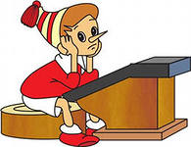
Сказка «Откуда пришел стол?»
Автор:
Игнатьева Евгения Васильевна – воспитатель МБДОУ – детский сад № 6 г.Балаково Саратовской области

Slide 2
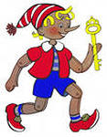
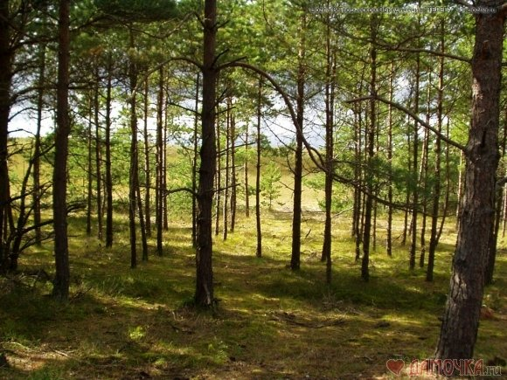
Повествование сказки идет от имени Буратино. «В одном дремучем- дремучем лесу жили-были братья мои младшие. И были они: высокие и низкие, большие и маленькие, толстые и тонкие. (Что это за братья?)

Slide 3
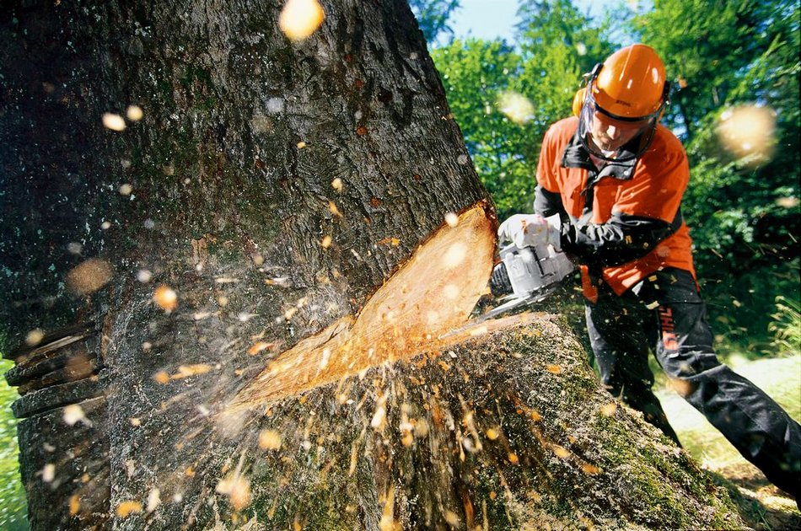
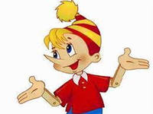
Много лет росли эти деревья. И вот однажды пришли в этот лес дровосеки, но не с топорами, а с бензопилами и спилили старые деревья.

Slide 4

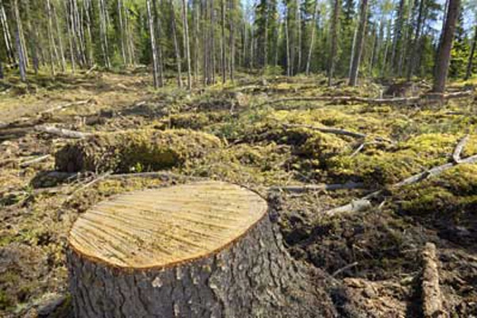
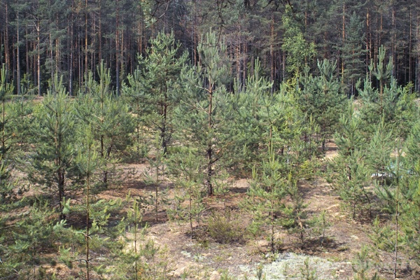
А на том месте, где росли старые деревья посадили молодой лес.

Slide 5

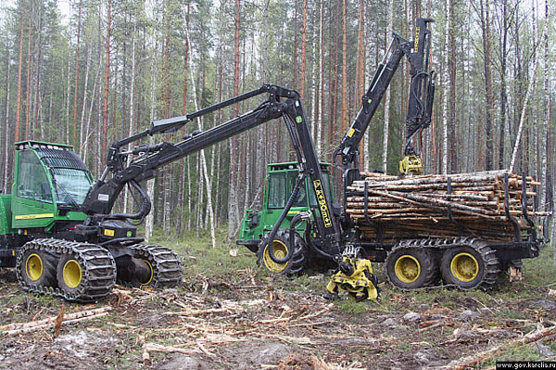
И приехала разная чудо-техника, и погрузила все спиленные деревья на машины.

Slide 6
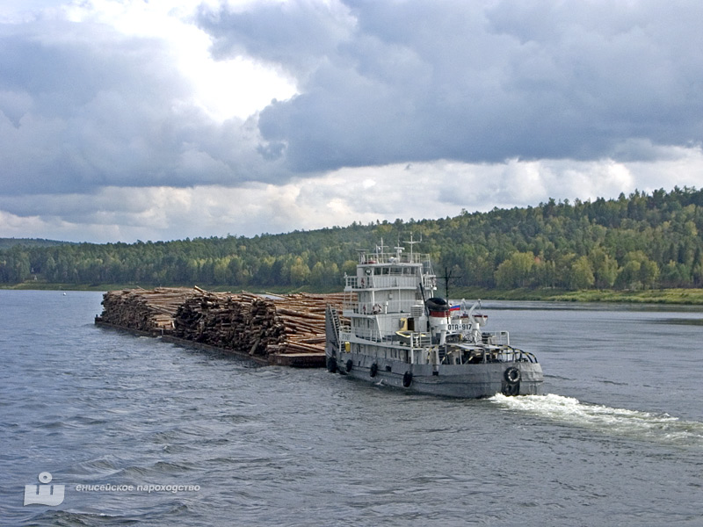
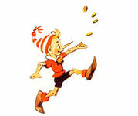
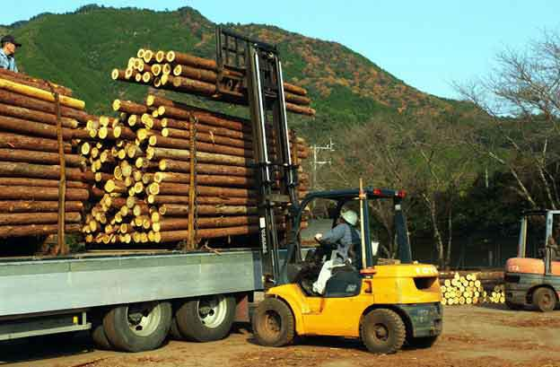
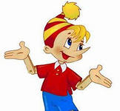
и повезли братьев моих за тридевять земель, в заморские страны на разном транспорте. (какие виды транспорта вы знаете?)

Slide 7
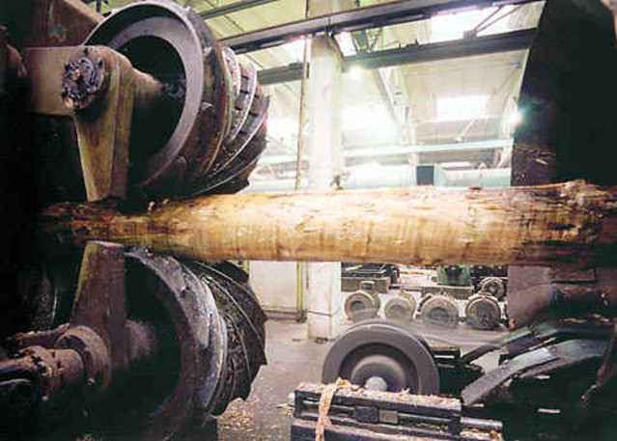
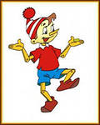
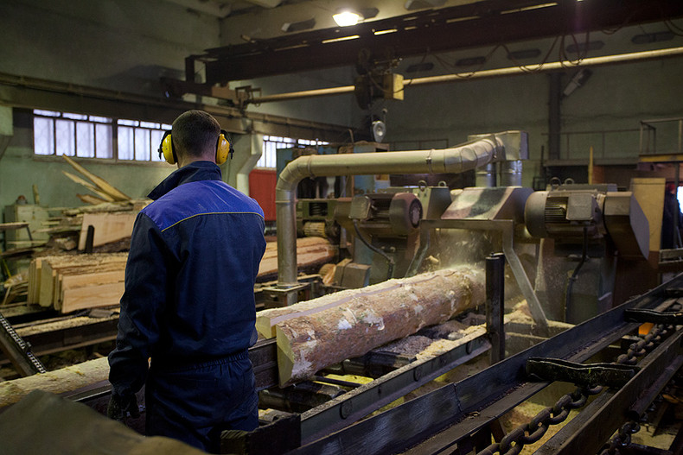
А в странах заморских есть такие заводы, которые зовутся де-ре-во-пе-ре-ра-ба-ты-в-аю-щи-ми. И на заводе этом стоят разные чудо-станки.

Slide 8
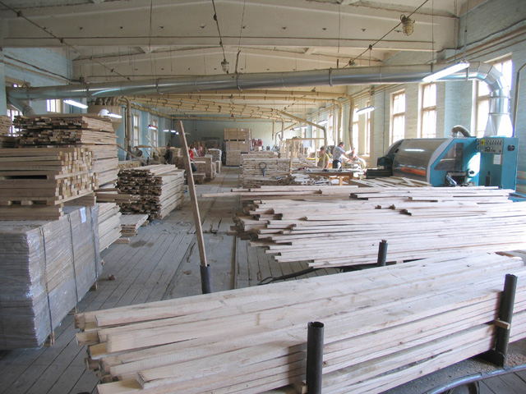

И вот эти станки моих братьев превращают в множество ровненьких досок.

Slide 9
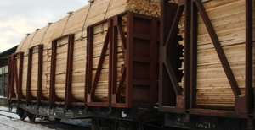

И опять отправляются братья мои в дальнее путешествие. А путь их не близок, лежит он через поля, через леса.

Slide 10
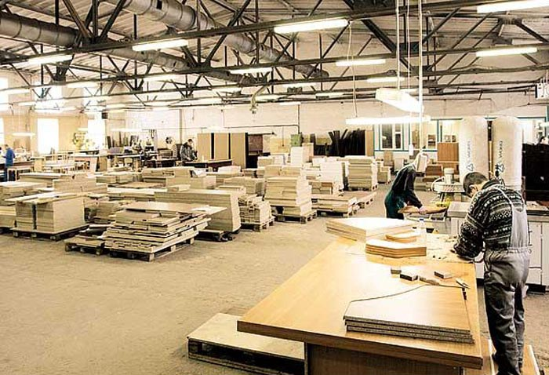

И прибывают они в город Балаково, на мебельную фабрику. И люди добрые с золотыми руками творят чудеса из досок этих .

Slide 11
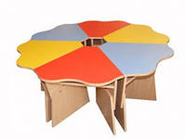

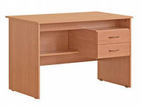

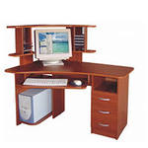
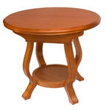
и получаются столы разные: письменные, обеденные, журнальные, пеленальные, компьютерные. Вот так-то из простых поленьев получаются столы.

Slide 12

Загадки про стол:
В лесу родился, В лесу вырос, А в дом пришел - Всех к себе собрал. (Стол.)
Стоит Антошка на четырех ножках. (Стол.)
Кто стоит в СТОЛовой нашей, Подпирая миску с кашей? Вышит кружевом подол. Кто залез под скатерть? (Стол.)
Четыре ноги, а сверху доска. На кухне ко мне не лезет тоска, На мне самовар и множество рук: Хозяин, хозяйка, детишки вокруг; Но ставят в беседке, в саду у кустов, Весною и летом обеденный...(Стол)
За ним – сидим, За ним – едим, Он всей семье Необходим. (Стол)
Ножки есть, и есть доска, Не накрытая пока. Но накрой его – и будешь Вскоре сыт наверняка!
(Стол)
У него четыре ножки На не разголожим ложки. Ставим вазы, чашки, кружки. Стулья для него подружки. Украшает кухню, холл. Что за мебель? Это…(стол)!
Есть у ребят зелёный друг, Весёлый друг, хороший, Он им протянет сотни рук И тысячи ладошек. (лес)
Заставлен он тарелками, Глубокими и мелкими, Там ложки, вилки и ножи… На чем стоят они, скажи? (Стол.)

